Slide 1
Informes de Datos Agregados con Funciones de Grupo o Agregación

Slide 2
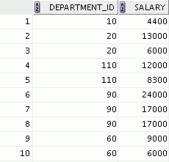


¿Qué Son las Funciones de Grupo?
Las funciones de grupo funcionan en juegos de filas para proporcionar un resultado por grupo.
EMPLOYEES
Salario máximo en la tabla EMPLOYEES
…

Slide 3
Tipos de Funciones de Grupo
AVG
COUNT
MAX
MIN
STDDEV
SUM
VARIANCE
Funciones de grupo

Slide 4
Funciones de Grupo: Sintaxis
SELECT group_function(column), ...
FROM table
[WHERE condition]
[ORDER BY column];

Slide 5
Uso de las Funciones AVG y SUM
Puede utilizar AVG y SUM para datos numéricos.
SELECT AVG(salary), MAX(salary),
MIN(salary), SUM(salary)
FROM employees
WHERE job_id LIKE '%REP%';
Nota:
Uso de WHERE como limitador del universo de datos y no de grupos.

Slide 6

Uso de Funciones MIN y MAX
Puede utilizar MIN y MAX para tipos de dato numéricos, de caracteres y de fecha.
SELECT MIN(hire_date), MAX(hire_date)
FROM employees;

Slide 7
Ejercicios:
Seleccionar el salario máximo y mínimo (BD RRHH)
Seleccionar el primer y último apellido según orden alfabético.

Slide 8


a)
Seleccionar el salario máximo y mínimo (BD RRHH)
SELECT max(salario) maximo, min(salario) minimo
from empleado;
b)
Seleccionar el primer y último apellido según orden alfabético.
SELECT max(apellido) maximo, min(apellido) minimo
from empleado;

Slide 9
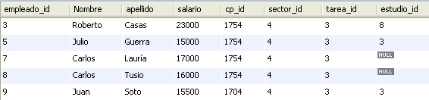


Uso de la Función COUNT
COUNT(*) devuelve el número de filas en una tabla:
COUNT(expr) devuelve el número de filas con valores no nulos para la expresión expr:
SELECT COUNT(*)
FROM empleado
WHERE sector_id=4;
1
SELECT COUNT(estudio_id)
FROM empleado
WHERE sector_id=4;
2

Slide 10


Uso de la Palabra Clave DISTINCT
COUNT(DISTINCT expr) devuelve el número con valores distintos no nulos de expr.
Para mostrar el número de valores distintos de sectores en la tabla EMPLEADO:
SELECT COUNT(sector_id)
FROM empleado;
SELECT COUNT( DISTINCT sector_id)
FROM empleado;

Slide 11
Ejercicio:
Agregue la siguiente provincia
INSERT INTO provincias (prov_id, nom_prov, region_id) VALUES
(100, 'Inventada',NULL);
Contar la cantidad de provincias cargadas.
Contar la cantidad de provincias con región cargada.
Contar la cantidad de regiones con provincias cargadas.

Slide 12



A)
SELECT count(*) provincias
FROM provincias;
B)
SELECT count(region_id) provincias
FROM provincias;
C)
SELECT count(distinct region_id) regiones
FROM provincias;
¿Es equivalente?
SELECT count(region_id) regiones
FROM regiones;

Slide 13

Funciones de Grupo y Valores Nulos
Las funciones de grupo ignoran los valores nulos de la columna:
SELECT AVG(commission_pct)
FROM employees;

Slide 14
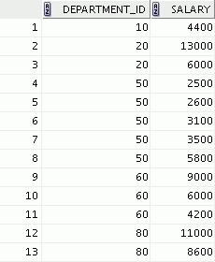
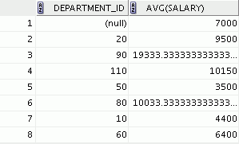

Creación de Grupos de Datos
EMPLOYEES
Salario medio en la tabla EMPLOYEES para
cada departamento
4400
9500
3500
6400
10033
…

Slide 15
Creación de Grupos de Datos: Sintaxis de la Cláusula GROUP BY
Puede dividir las filas de una tabla en grupos más pequeños utilizando la cláusula GROUP BY.
SELECT column, group_function(column)
FROM table
[WHERE condition]
[GROUP BY group_by_expression]
[ORDER BY column];

Slide 16
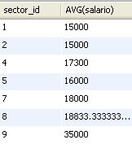
Uso de la Cláusula GROUP BY
Todas las columnas de la lista SELECT que no están incluidas en las funciones de grupo deben estar en la cláusula GROUP BY.
SELECT sector_id , AVG(salario)
FROM empleado
GROUP BY sector_id ;

Slide 17

Uso de la Cláusula GROUP BY
No es necesario que la columna GROUP BY esté en la lista SELECT.
SELECT AVG(salario)
FROM empleado
GROUP BY sector_id ;
Notes:
…

Slide 18
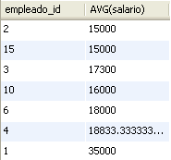
Uso de la Cláusula GROUP BY
No es necesario que la columna GROUP BY esté en la lista SELECT.
En el estandard ANSI, toda columna que no sea de agregación puede estar en el SELECT aunque debe estar como campo de división en el GROUP BY.
MySQL admite lo anterior pero con resultados a evaluar
SELECT empleado_id, AVG(salario)
FROM empleado
GROUP BY sector_id ;
Notes:
…

Slide 19
Ejercicio:
Contar la cantidad de provincias según su región.

Slide 20
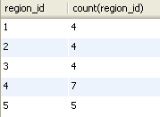
A)
Contar la cantidad de provincias según su región.
SELECT region_id , count(region_id)
FROM provincias
Group BY region_id;

Slide 21
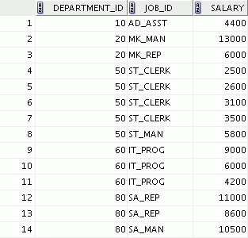
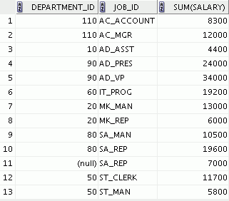

Agrupación de Más de Una Columna
EMPLOYEES
Agregar los salarios en la tabla EMPLOYEES para cada cargo, agrupado por departamento.
…

Slide 22
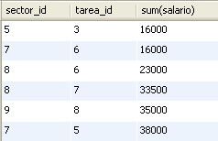
Uso de la Cláusula GROUP BY en Varias Columnas
SELECT sector_id, tarea_id, sum(salario)
FROM empleado
WHERE sector_id > 4
Group BY sector_id, tarea_id
ORDER BY 3;

Slide 23
Ejercicio:
Contar la cantidad de empleados agrupados por código postal y sector y ordenar la salida en forma descendente según la cantidad de empleados

Slide 24
A)
SELECT cp_id, sector_id, count(*)
FROM empleado
GROUP BY cp_id, sector_id
ORDER BY count(*) desc;
Ejecutar y analizar la siguiente sentencia. ¿Contradice en algo lo visto anteriormente?:
SELECT e.cp_id, e.sector_id, nombre_sector, count(*)
FROM empleado e, sectores s
where e.sector_id=s.sector_id
GROUP BY cp_id, sector_id
ORDER BY count(*) desc;

Slide 25
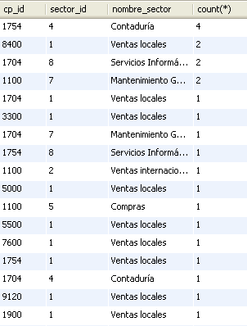
Ejecutar y analizar la siguiente sentencia. ¿Contradice en algo lo visto anteriormente?:
SELECT e.cp_id, e.sector_id, nombre_sector, count(*)
FROM empleado e, sectores s
where e.sector_id=s.sector_id
GROUP BY cp_id, sector_id
ORDER BY count(*) desc;

Slide 26
Consultas No Válidas Realizadas con las Funciones de Grupo
No puede utilizar la cláusula WHERE para restringir grupos.
Debe utilizar la cláusula HAVING para restringir grupos.
No puede utilizar las funciones de grupo de la cláusula WHERE.
SELECT department_id, AVG(salary)
FROM employees
WHERE AVG(salary) > 8000
GROUP BY department_id;
No puede utilizar la cláusula WHERE para restringir grupos

Slide 27
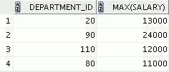
Restricción de Resultados de Grupo
EMPLOYEES
Salario máximo por departamento cuando es
es superior a 10.000 dólares
…

Slide 28
Restricción de Resultados de Grupo con la Cláusula HAVING
Al utilizar la cláusula HAVING, el servidor restringe los grupos de la siguiente forma:
1. Agrupa las filas.
2. Aplica la función de grupo.
3. Muestra los grupos que coinciden con la cláusula HAVING.
SELECT column, group_function
FROM table
[WHERE condition]
[GROUP BY group_by_expression]
[HAVING group_condition]
[ORDER BY column];

Slide 29
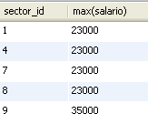
Uso de la Cláusula HAVING
SELECT sector_id , max(salario)
FROM empleado
GROUP BY sector_id
HAVING max(salario) > 20000;
Probar sin la cláusula HAVING
Notes:
Uso de la Cláusula HAVING
El ejemplo de la diapositiva muestra los número de departamento y los salarios máximos de los departamentos cuyo salario máximo sea superior a 10.000 dólares.
Puede utilizar la cláusula GROUP BY sin utilizar una función de grupo en la lista SELECT. Si restringe las filas según el resultado de una función de grupo, debe tener una cláusula GROUP BY y una cláusula HAVING.
El siguiente ejemplo muestra los números de departamento y los salarios medios de los departamentos cuyo salario máximo sea superior a 10.000 dólares:
SELECT department_id, AVG(salary)
FROM employees
GROUP BY department_id
HAVING max(salary)>10000;

Slide 30
Ejercicio:
Determinar el id del sector y su nombre para todos los sectores que tengan un gasto promedio de sueldo de entre 16000 y 18000.
Misma consulta pero indicando cantidad de empleados que conforman ese promedio para todo sector con más de 1 empleado.

Slide 31
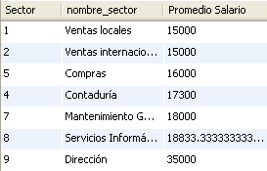

// Sin condición
SELECT s.sector_id Sector, nombre_sector,
avg(salario) "Promedio Salario"
FROM empleado e join sectores s
on e.sector_id=s.sector_id
GROUP BY e.sector_id
ORDER BY avg(salario);
A)
SELECT s.sector_id Sector, nombre_sector, avg(salario) "Promedio Salario"
FROM empleado e join sectores s on e.sector_id=s.sector_id
GROUP BY e.sector_id
HAVING avg(salario) between 16000 and 18000
ORDER BY 2;

Slide 32


//Sin Limitar
SELECT s.sector_id Sector, nombre_sector,
avg(salario) "Promedio Salario",
count(e.salario) Cantidad_E
FROM empleado e join sectores s
on e.sector_id=s.sector_id
GROUP BY e.sector_id
HAVING avg(salario) between 16000 and 18000;
B)
SELECT s.sector_id Sector, nombre_sector, avg(salario) "Promedio Salario", count(e.salario) Cantidad_E
FROM empleado e join sectores s on e.sector_id=s.sector_id
GROUP BY e.sector_id
HAVING avg(salario) between 16000 and 18000 and Cantidad_E > 1;

Slide 33

Anidamiento de Funciones de Grupo NO SOPORTADO POR MYSQL
Mostrar el salario máximo medio:
SELECT MAX(AVG(salary))
FROM employees
GROUP BY department_id;
¿Cómo soluciona un caso similar con las herramientas con que cuenta?

Slide 34

¿Cómo soluciona un caso similar con las herramientas con que cuenta?
SELECT MAX(prom_sal)
FROM (SELECT AVG(salario) prom_sal FROM empleado
GROUP BY sector_id) Alias_obligatorio;

Slide 35
Ejercicio:
Indicar qué cantidad de empleados tiene el sector que más empleados tiene.

Slide 36

Indicar qué cantidad de empleados tiene el sector que más empleados tiene.
SELECT MAX(personas)
FROM (SELECT count(sector_id) personas
FROM empleado
GROUP BY sector_id) AS Alias_obligatorio;

Slide 37
¿PREGUNTAS?

